Slide 1
Linhas de Produto de Software
Visão geral de LPS's para plataforma Android
Adorilson Bezerra
Notes:
<número>

Slide 2
Visão geral de LPS's para plataforma Android
Agenda
Introdução
Visão Geral da Plataforma Android
Mecanismos de controle de variabilidades
...
Notes:
<número>

Slide 3
Visão geral de LPS's para plataforma Android
Introdução
Motivação
  Determinar os possíveis pontos de variação da plataforma Android, assim como entender os mecanismos que a plataforma oferece para auxiliar o gerenciamento das variabilidades
Notes:
<número>

Slide 4
Visão geral de LPS's para plataforma Android
Introdução
Problema
  Manter uma aplicação que seja executada em dispositivos com características distintas
  Gerenciar variabilidades determinadas pelas regras de negócios das aplicações
Notes:
<número>

Slide 5
Visão geral de LPS's para plataforma Android
Introdução
Limitação dos trabalhos propostos
  Quase inexistência de trabalhos relacionados
  Os existentes focam outras aspectos que não as variabilidades
  Há trabalhos relacionados a outras plataformas
Notes:
<número>

Slide 6
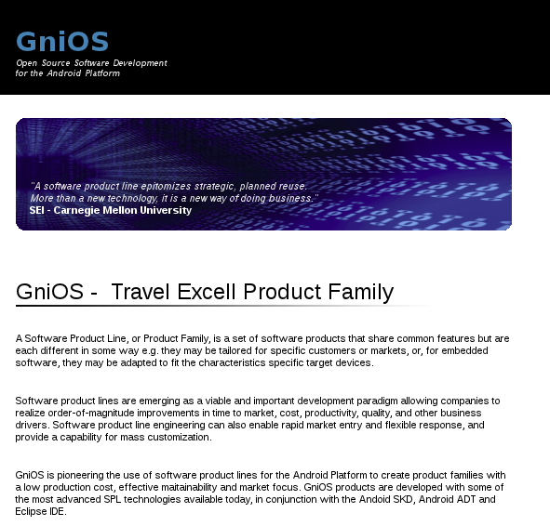
http://www.gnios.com/Products.html

Slide 7
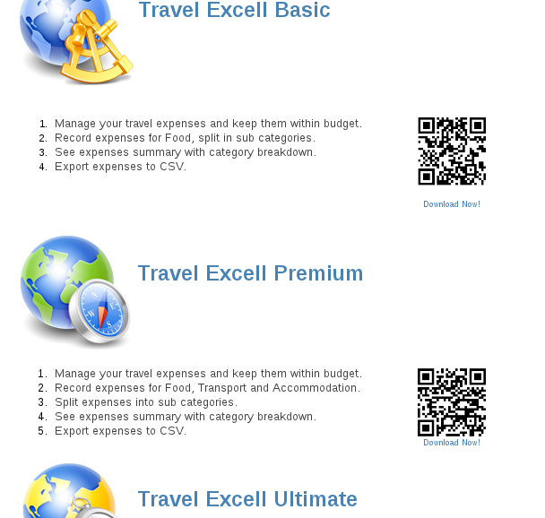

Slide 8
Visão geral de LPS's para plataforma Android
Introdução
Abordagem
  Estudo da plataforma Android
    Documentação e blogs oficiais, comunidades diversas
  Estudo de uma aplicação
    Froid – Fortunes for Android
Notes:
<número>

Slide 9
Visão geral de LPS's para plataforma Android
Detalhamento do trabalho
Estudo das variabilidades da plataforma
  Mecanismos de controle
Exemplos do Estudo de caso, quando possível

Slide 10
Visão geral de LPS's para plataforma Android
Plataforma Android
O Android é uma pilha de software para dispositivos móveis que inclui um sistema operacional, middleware e aplicativos importantes.
Notes:
<número>

Slide 11

Visão geral de LPS's para plataforma Android
Notes:
<número>

Slide 12
Visão geral de LPS's para plataforma Android
Principais componentes do Application Framework
System View: uma 'view' representa um widget que aparece na tela
Content Providers: permite que aplicações possam acessar dados de outras aplicações, ou compartilhar seus dados com outras
Resource Manager: fornece acesso para recursos que não são código, como strings de localização, gráficos e arquivos de layout
Notification Manager: permite que as aplicações exibam alertas customizados na barra de status
Activity Manager: gerencia o ciclo de vida das aplicações e fornece um mecanismo comum de navegação
Notes:
<número>

Slide 13
Visão geral de LPS's para plataforma Android
Arquitetura de aplicações Android
Não existe método main()
Uma aplicação pode ter quatro tipos de componentes:
  Activity: interfaces com o usuário (tela)
  Service: executa em background, sem interface com o usuário
  Broadcast receivers: apenas recebe e reage a mensagens de broadcast
  Content providers: compartilhar dados da aplicações com outras aplicações
Notes:
<número>

Slide 14
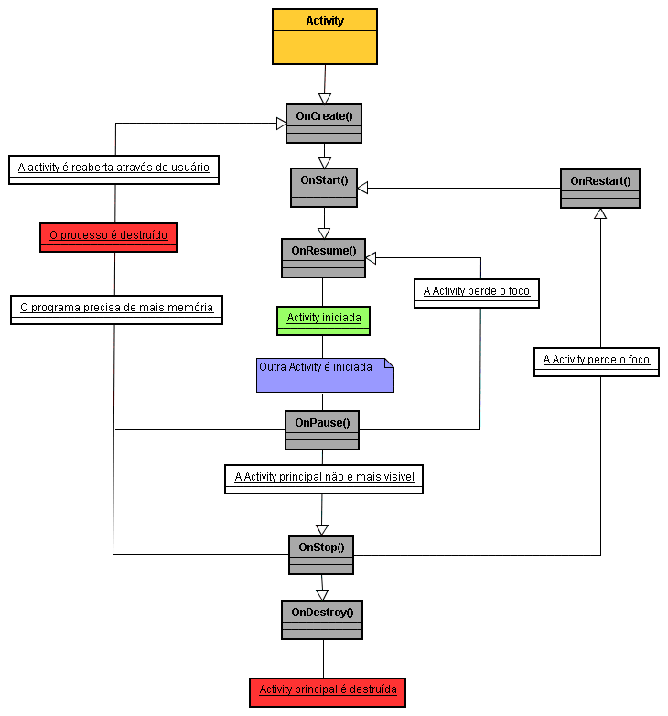
Notes:
<número>

Slide 15
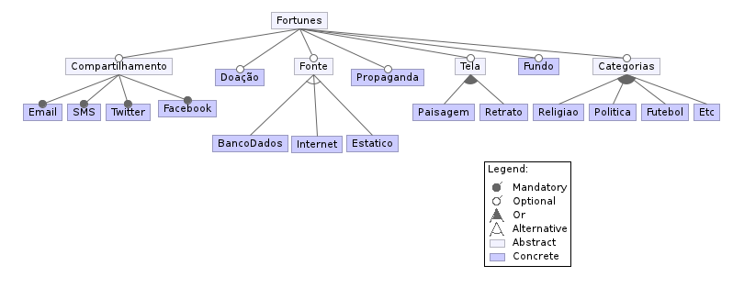
Visão geral de LPS's para plataforma Android
Estudo de caso:
Froid – Fortunes for Android

Slide 16
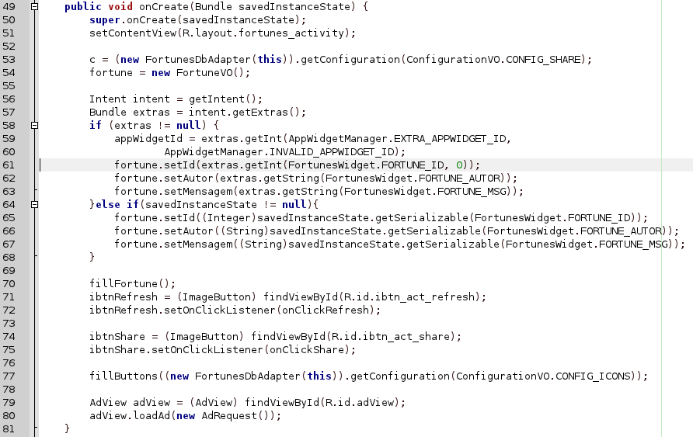
Visão geral de LPS's para plataforma Android
1
2
3
Notes:
<número>

Slide 17
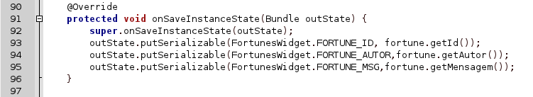
Visão geral de LPS's para plataforma Android
Notes:
<número>
Revisar os conceitos de MMC (mínimo múltiplo comum) e MDC (máximo divisor comum), mostrando exemplos desses conceitos para números primos entre si (9, 7) e exemplos triviais (12, 8).
Usando exemplos, expor a implementação do MMC (divisões sucessivas por primos até encontrar 1,1) e do MDC (substrações sucessivas até encontrar 1 – quando forem primos entre si - ou 0 – o valor anterior é o MDC).
Exemplos:
Fatorar - 9 = 3 x 3 x 1
Fatorar - 7 = 7 x 1
MMC(9,7) =1
MDC(9,7) = 3 x 3 x 7 x 1 = 63
Fatorar – 12 = 2 x 2 x 3
Fatorar – 8 = 2 x 2 x 2
MMC(12,8) = 2x 2 = 4
MDC(12,8) = 2 x 2 x 2 x 3 = 24

Slide 18
Visão geral de LPS's para plataforma Android
Pontos de variação nos dispositivos com Android
Versão da API
Dispositivos com ou sem sensores
Gráficos 2D ou 3D
Mecanismo de interação
Pacote de compatibilidade
Versão da OpenGL ES
Android NDK
Tamanhos e densidade das telas
Línguas internacionais

Slide 19
Visão geral de LPS's para plataforma Android
Mecanismos de controle de variabilidades
Polimorfismo
Reflexão
Classe wrapper
Checagens de versão da API e de recursos do aparelho em tempo de execução
Atributos final e Compilação Condicional
Recursos da Aplicação

Slide 20
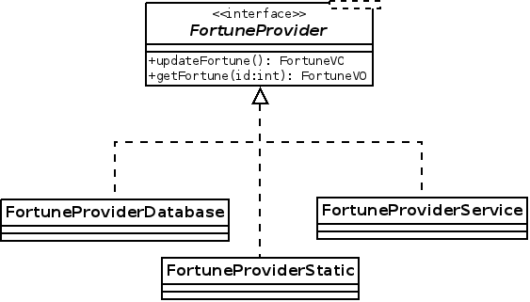
Visão geral de LPS's para plataforma Android
Polimorfismo
No Froid, o controle das variabilidades para a Fonte das fortunes é feita através da implementação da interface FortuneProvider.

Slide 21

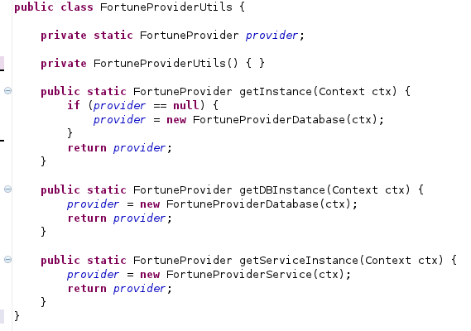
Visão geral de LPS's para plataforma Android
Polimorfismo

Slide 22
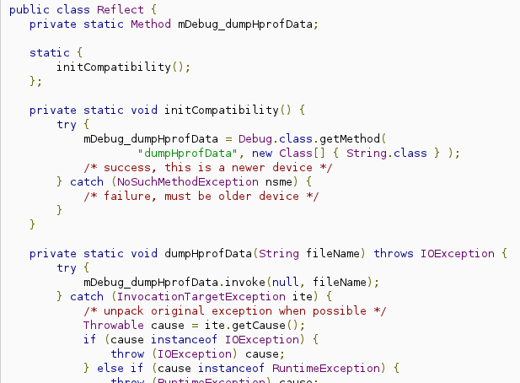
Visão geral de LPS's para plataforma Android
Reflexão

Slide 23
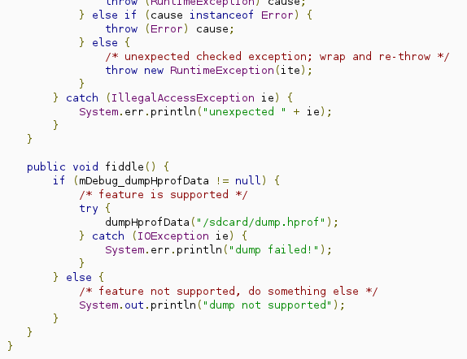
Visão geral de LPS's para plataforma Android
Reflexão

Slide 24
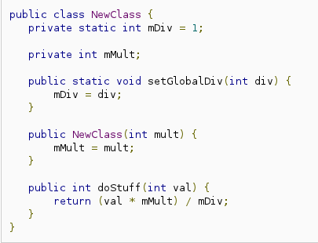
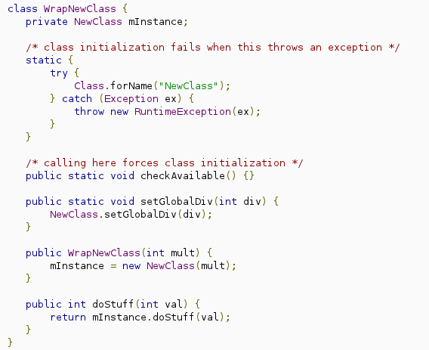
Visão geral de LPS's para plataforma Android
Classe Wrapper

Slide 25
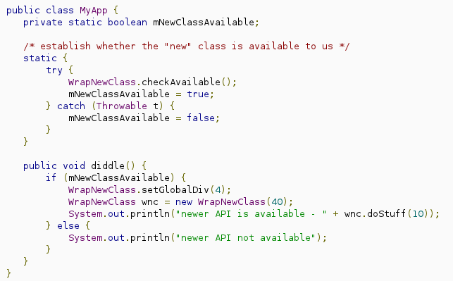
Visão geral de LPS's para plataforma Android
Classe Wrapper

Slide 26
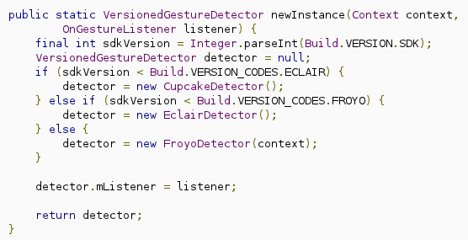
Visão geral de LPS's para plataforma Android
Checagem da versão em tempo de execução
\item Versão da API
\item Dispositivos com ou sem sensores
\item Gráficos 2D ou 3D
\item Mecanismo de interação
\item Pacote de compatibilidade
\item Versão da OpenGL ES
\item Android NDK
\item Tamanhos e densidade das telas
\item Línguas internacionais

Slide 27
Visão geral de LPS's para plataforma Android
Checagem da existência de um determinado recurso
Pode-se utilizar o método PackageManager.hasSystemFeature() para determinar se o dispositivo possi um determinado recurso

Slide 28
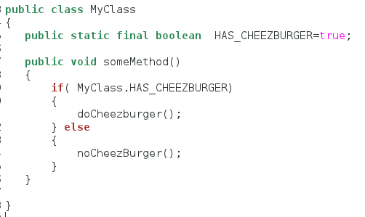
Visão geral de LPS's para plataforma Android
Atributos com modificadores final

Slide 29
Visão geral de LPS's para plataforma Android
Compilação condicional / Macros
Embora os recursos anteriores possam, na maioria das vezes substituir compilação condicional/macros, bastante comum, em linguagens como C/C++, compilação condicional/macros também pode ser utilizada.
  Exemplo: definição do pacote das classes

Slide 30
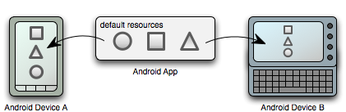
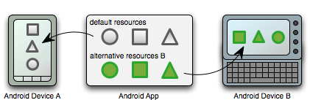
Visão geral de LPS's para plataforma Android
Recursos da Aplicação
Dois aparelhos diferentes utilizando os mesmos recursos
Dois aparelhos diferentes utilizando os recursos diferentes

Slide 31
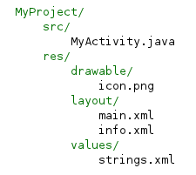
Visão geral de LPS's para plataforma Android
Recursos da Aplicação
res/
  animator/
  anim/
  color/
  drawable/
  layout/
  menu/
  raw/
  values/
  xml/

Slide 32
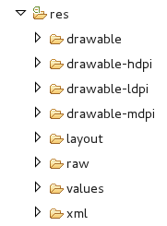
Visão geral de LPS's para plataforma Android
Recursos da Aplicação

Slide 33
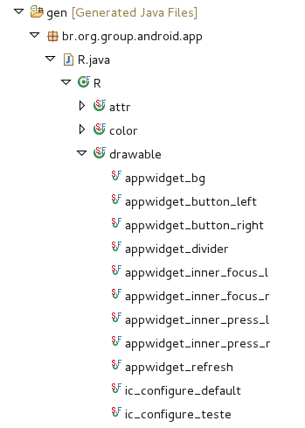
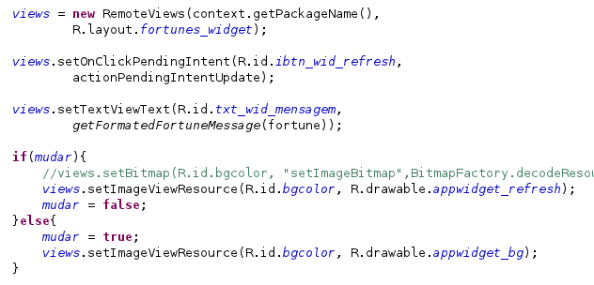
Visão geral de LPS's para plataforma Android
Recursos da Aplicação

Slide 34
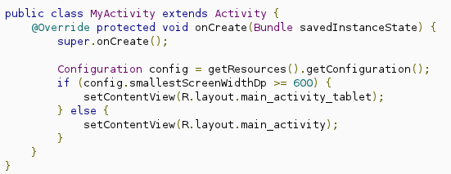
Visão geral de LPS's para plataforma Android
Recursos da Aplicação
Quando o mecanismo da plataforma não é suficiente

Slide 35
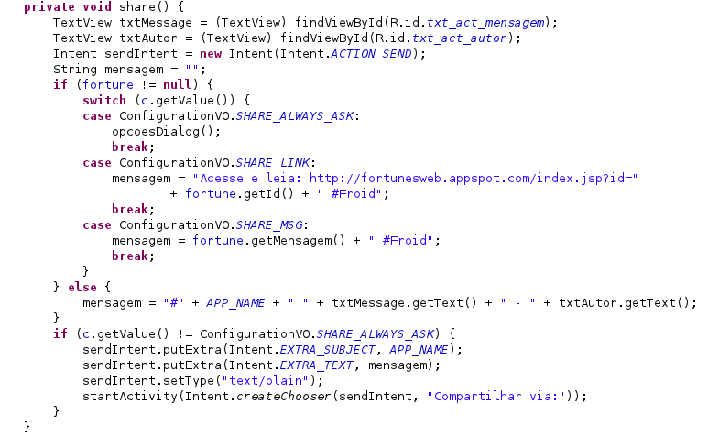
Visão geral de LPS's para plataforma Android
Compartilhamento de informações

Slide 36
Visão geral de LPS's para plataforma Android
Pré-avaliação
Em se tratando de gerência da variabilidades, há todo um campo de estudo pela frente
Com os mecanismos atuais, as aplicações ficarão inchadas

Slide 37
Visão geral de LPS's para plataforma Android
Trabalhos Futuros
Implementar ou estudar uma LPS de fato para o Android

